Slide 2
Themenübersicht (veraltet)
Brute Force
Single Mode
Incremental Mode (Reguläre Ausdrücke)
Dictionary Attack (wordlist mode)
Rainbow Hash mit CowPatty
Distributed John (auf mehreren Rechnern)
John MPI (Multiprozessor)

Slide 3
Generelles über Passwort knacken auch Theoretischer Hintergrund
P NP Problem

Slide 4
Brute Force
Brute-Force ist eine Methode, die versucht Passwörter oder Schlüssel durch automatisiertes, wahlloses Ausprobieren herauszufinden.
Schutz:
Lange Schlüssel und komplexe Passwörter

Slide 5
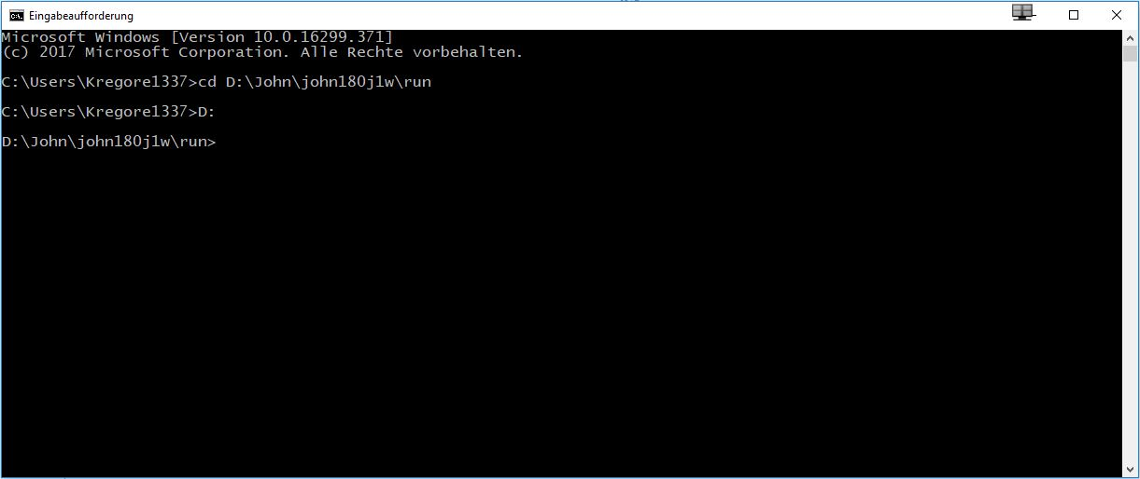
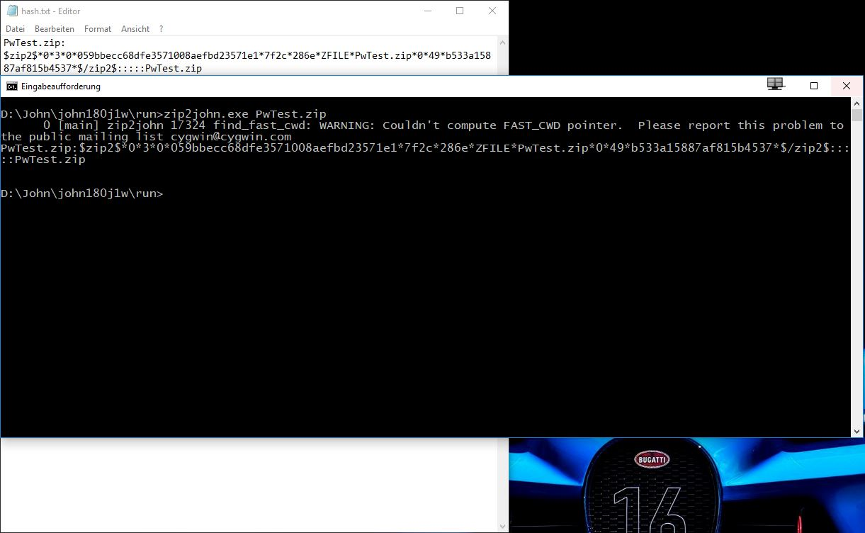
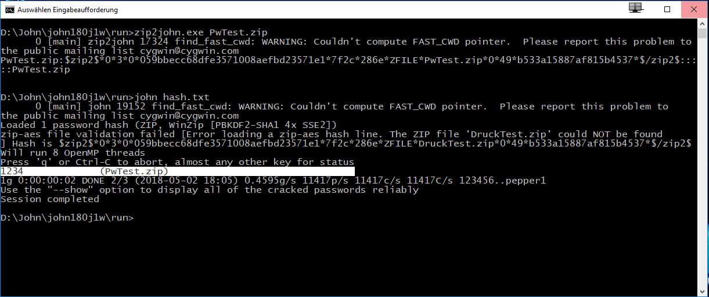
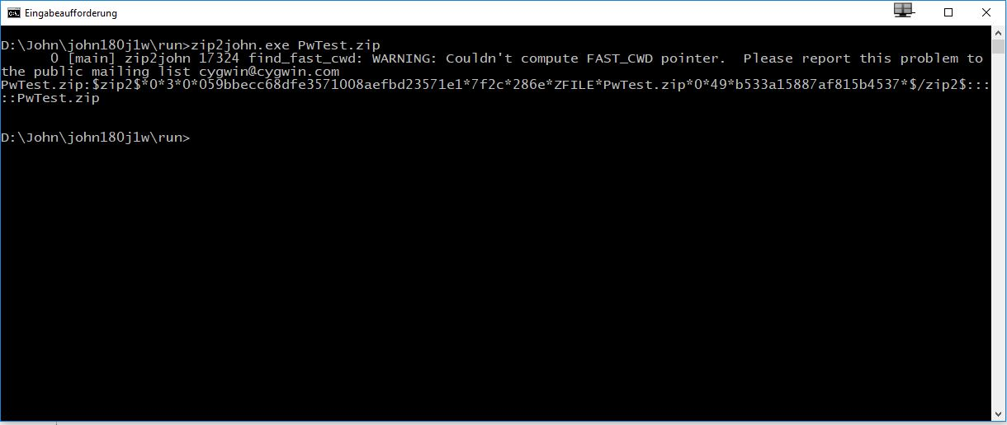
Brute Force Beispiel
Hier zeigen wir wie man Brute Force auf eine einfaches *.zip anwendet dessen Passwort man vergessen hat.

Slide 6
Single Mode

Slide 7
Incremental Mode

Slide 8
Wordlist Mode

Slide 9
Rainbow Table

Slide 10
Schwachstellen
Zu kurze Passwörter
Unsichere Passwörter
Bla
Bla
bla

Slide 11
Gegenmaßnahmen
Passwort verlängern
Sonderzeichen.....
Gegen Tables (Wörter, Zahlenkombinationen, Tastaturlayout)

Slide 12
Beispiel
john einfachesBeispiel.txt (Single Mode attack)
john --wordlist=password.lst einfachesBeispiel.txt
Rm $JOHN/.john/john.pot (im Pot werden geknackte Codes gesichert)

Slide 13
John MPI

Slide 14
Distributed John

